Slide 1
5장
컴퓨터 비전을 위한 딥러닝

Slide 2
목차
5.1
합성곱 신경망 소개
5.2
소규모 데이터셋에서 밑바닥부터
컨브넷 훈련하기
5.3
사전 훈련된 컨브넷 사용하기
5.4
컨브넷 학습 시각화

Slide 3
5.1 합성곱 신경망 소개
크게 합성곱 층과 풀링 층으로 구성됨
기본적인 구조 : Conv2D와 MaxPooling2D 층을 쌓아올린 구조
(input_height, input_width, image_channels) 크기의 입력텐서를 사용함
영상인식에 특화된 신경망
특징 추출기를 수작업으로 설계하지 않고, 신경망의 학습과정에서 일괄처리하는 것이 가장 큰 특징이자 강점임

Slide 4
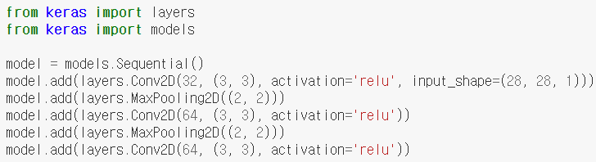
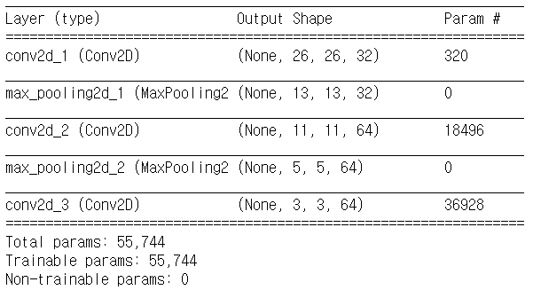
5.1 합성곱 신경망 소개
코드 5-1 간단한 컨브넷 만들기
Conv2D와 MaxPooling2D로 구성
출력 : (height, width, channels) 크기의 3D 텐서
특징 추출기의 역할을 함
마지막 Conv2D 층의 3, 3, 64 크기의 출력텐서를
완전연결 네트워크에 주입

Slide 5
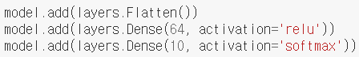
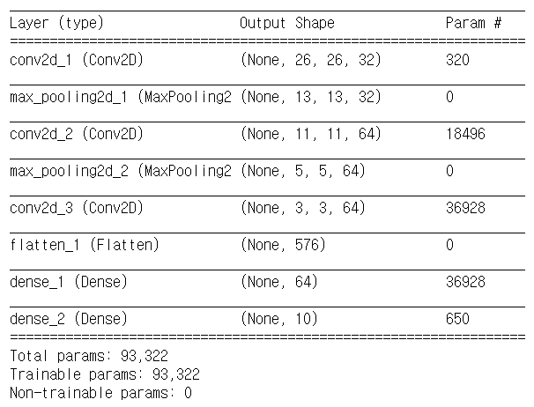
5.1 합성곱 신경망 소개
코드 5-2 컨브넷 위에 분류기 추가하기
Flatten 과 Dense 층 추가
Flatten 층을 통과하면서 3D 텐서가 1D 텐서로 변환됨
분류기의 역할을 함
Flatten 층을 사용한 이유
특징 추출기의 층들에서는 3D 텐서를 다뤘으나,
Dense 층은 1D 텐서를 다루기 때문

Slide 6
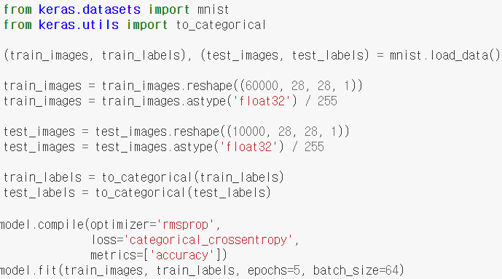
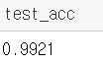
5.1 합성곱 신경망 소개
코드 5-3 MNIST 이미지에 컨브넷 훈련하기
테스트 데이터에서 모델 평가
매우 높은 정확도를 보임

Slide 7
5.1 합성곱 신경망 소개
5.1.1 합성 곱 연산
완전연결 층과 합성 곱 층 사이의 차이
Dense 층 : 입력 특성 공간에 있는 전역 패턴을 학습
합성 곱 층 : 지역 패턴을 학습
컨브넷의 성질
학습된 패턴은 평행 이동 불변성을 가짐
=> 적은 수의 훈련 샘플을 사용해서 일반화 능력을 가진 표현을 학습 가능
2. 컨브넷은 패턴의 공간적 계층 구조 학습이 가능함
=> 매우 복잡하고 추상적인 시각적 개념을 효과적으로 학습 가능

Slide 8
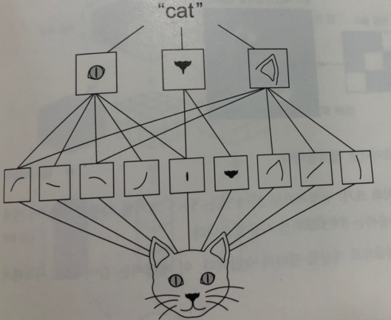
5.1 합성곱 신경망 소개
합성 곱 연산
특성 맵에 적용됨
입력 특성 맵에서 작은 패치 추출 후 모든 패치에 같은 변환 적용
=> 출력 특성 맵을 만듦
특성 맵 : 2개의 공간 축과 깊이 축으로 구성된 3D 텐서
합성 곱 층에서 사용하는 모델 파라미터
출력 특성 맵 : 높이와 너비를 가진 3D 텐서
출력 텐서의 깊이 : 층의 매개변수로 결정됨 -> 상황에 따라 다름
=> 깊이 축의 채널 : 특정 컬러가 아닌 필터를 의미함
필터 : 입력 데이터의 어떤 특성을 인코딩함

Slide 9
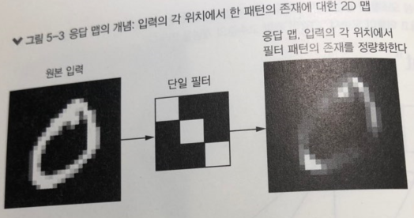
5.1 합성곱 신경망 소개
MNIST 예제
첫 번째 합성 곱 층 : 28, 28, 1 크기의 특성 맵을 입력으로 받아 26, 26, 32 크기의 특성 맵 출력
-> 입력에 대해 32개의 필터를 적용
32개의 출력 채널 각각은 26 x 26 크기의 배열 값을 가짐
입력에 대한 필터의 응답 맵 : 입력의 각 위치에서 필터 패턴에 대한 응답을 나타냄
model.add(layers.Conv2D(32, (3, 3), activation='relu', input_shape=(28, 28, 1)))
conv2d_1 (Conv2D) (None, 26, 26, 32) 320

Slide 10
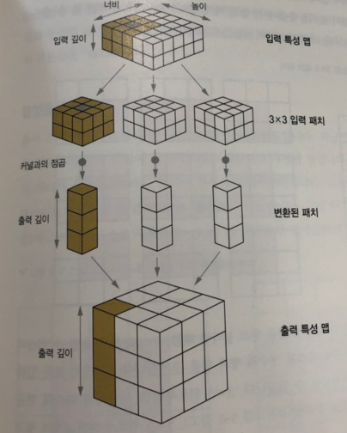
5.1 합성곱 신경망 소개
합성 곱의 핵심적인 파라미터
입력으로부터 뽑아낼 패치의 크기
특성 맵의 출력 길이
< 예시 >
Conv2D(ouput_depth, (window_height, window_width))
위와 같이 첫 번째와 두 번째 매개변수로 전달됨
합성 곱 연산 작동방식
3D 입력 특성 맵 위를 3 x 3 또는 5 x 5 크기의 윈도우가
슬라이딩하면서 모든 위치에서 패치를 추출하는 방식으로 작동함
출력 높이와 너비
입력의 높이, 너비와 다를 수 있음
이유
경계문제
스트라이드의 사용 여부에 따라 다름

Slide 11
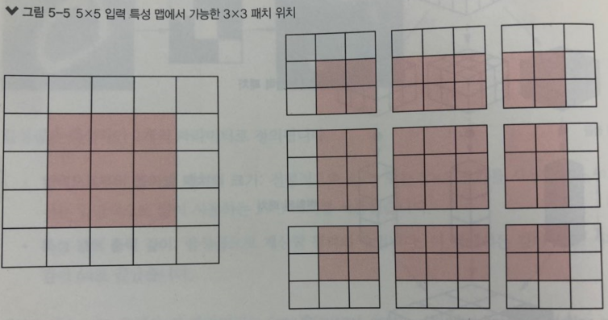
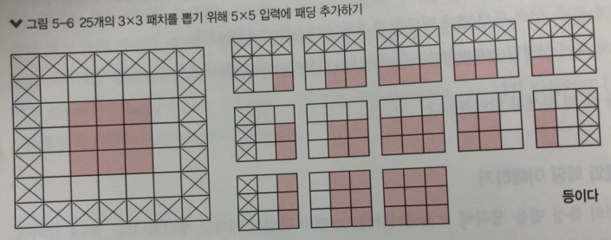
5.1 합성곱 신경망 소개
경계문제와 패딩의 이해
패딩 미적용(좌), 패딩 적용(우)
패딩
입력 특성 맵의 가장자리에 적절한 개수의 행과 열을 추가함
-> 모든 입력타일에 합성 곱 윈도우의 중앙을 위치시킬 수 있음
입력과 동일한 높이와 너비를 가진 출력 특성 맵을 얻음

Slide 12
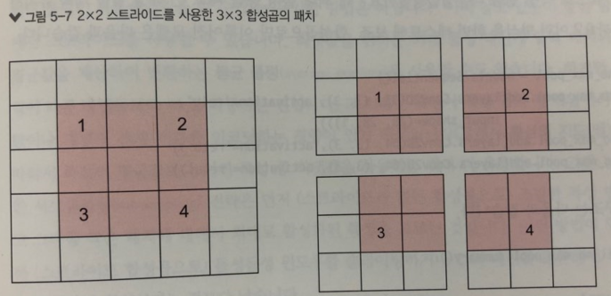
5.1 합성곱 신경망 소개
합성곱 스트라이드 이해하기
스트라이드(stride)
두번의 연속적인 윈도우 사이의 거리. 기본값은 1
실전에서는 드물게 사용되는 합성 곱
그러나 어떤 맵에서는 유용하게 사용될 수 있음
Ex) 연산속도를 빠르게 해야 하는 경우

Slide 13
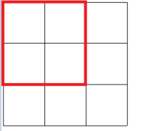
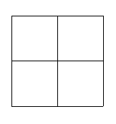
5.1 합성곱 신경망 소개
5.1.2 최대 풀링 연산
최대 풀링
입력 특성 맵에서 윈도우에 맞는 패치를 추출하고 각 채널별로 최댓값을 출력함
최댓값 추출 연산을 사용함
합성 곱과의 가장 큰 차이점
일반적으로 2 x 2 윈도우와 스트라이드 2를 사용하여 특성맵을 절반 크기로 다운 샘플링함
< 예시 >

Slide 14
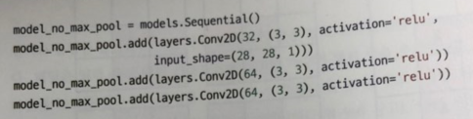
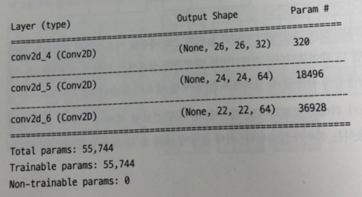
5.1 합성곱 신경망 소개
합성 곱으로만 이루어진 모델
문제점
특성의 공간적 계층 구조를 학습하는데 도움이 되지 않음
가중치 파라미터가 모델의 크기에 비해 너무 많음
다운 샘플링을 하는 이유
처리할 특성 맵의 가중치 개수 감소
필터의 공간적인 계층 구조 구성

Slide 15
5.2 소규모 데이터셋에서 밑바닥부터 컨브넷 훈련하기
살펴볼 내용
보유한 소규모 데이터셋을 사용하여 처음부터 새로운 모델을 훈련하는 방법
데이터 증식(Data augmentation)
컴퓨터 비전에서 과대적합을 줄이기 위한 강력한 방법
기존 훈련 샘플로부터 더 많은 훈련 데이터를 생성하는 방법
데이터 증식의 목표
모델 훈련 시 정확히 같은 데이터를 두 번 만나지 않도록 하는 것
모델이 데이터의 여러 측면을 학습하면 일반화에 도움이 됨

Slide 16
5.2 소규모 데이터셋에서 밑바닥부터 컨브넷 훈련하기
5.2.1 작은 데이터셋 문제에서 딥러닝의 타당성
딥러닝의 근본적인 특징
- 훈련 데이터에서 특성 공학의 수작업 없이 흥미로운 특성을 찾을 수 있는 것.
- 이는 훈련샘플이 많아야만 가능
많은 샘플 : 상대적임
- 복잡한 문제를 푸는 컨브넷을 수십 개의 샘플만 사용해서 훈련하는 것은 불가능함.
컨브넷
- 지역적이고 평행이동으로 변하지 않는 특성을 학습
-> 지각에 관한 문제에서 매우 효율적으로 데이터를 사용함
=> 매우 작은 이미지 데이터셋에서 어떤 종류의 특성 공학을 사용하지 않고,
컨브넷을 처음부터 훈련해도 괜찮은 결과가 뽑힘
딥러닝 모델 : 태생적으로 매우 다목적
=> 대규모 데이터셋에서 훈련시킨 모델을 조금만 변경해서 완전히 다른 문제에 적용이 가능

Slide 17
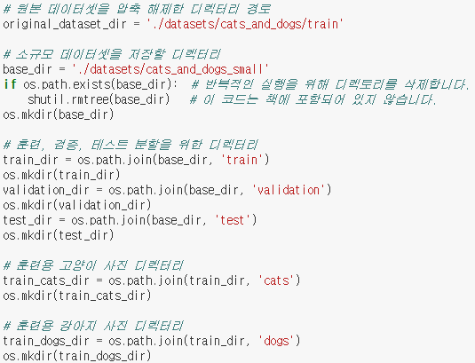
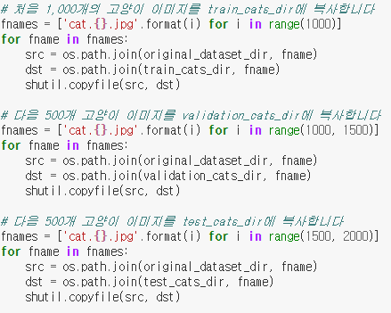
5.2 소규모 데이터셋에서 밑바닥부터 컨브넷 훈련하기
5.2.2 데이터 내려받기
코드 5-4 훈련, 검증, 테스트 폴더로 이미지 복사하기

Slide 18
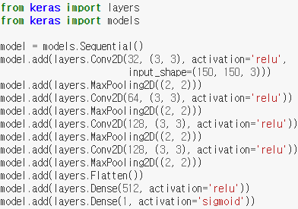
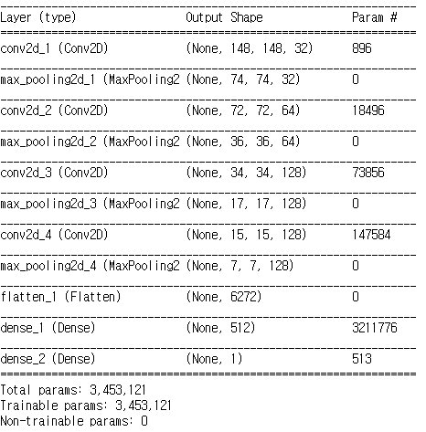
5.2 소규모 데이터셋에서 밑바닥부터 컨브넷 훈련하기
5.2.3 네트워크 구성하기
코드 5-5 강아지 vs. 고양이 분류를 위한 소규모 컨브넷 만들기

Slide 19
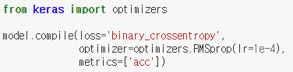
5.2 소규모 데이터셋에서 밑바닥부터 컨브넷 훈련하기
코드 5-6 모델의 훈련 설정하기

Slide 20
5.2 소규모 데이터셋에서 밑바닥부터 컨브넷 훈련하기
5.2.4 데이터 전처리
네트워크 주입 과정
사진 파일을 읽음
JPEG 콘텐츠를 RGB 픽셀 값으로 디코딩
부동 소수 타입의 텐서로 변환
픽셀값의 스케일을 [0,1] 사이로 조정
ImageDataGenerator 클래스
- 이미지 파일을 전처리된 배치 텐서로 자동으로 바꿔주는 파이썬 제너레이터를 생성함.

Slide 21
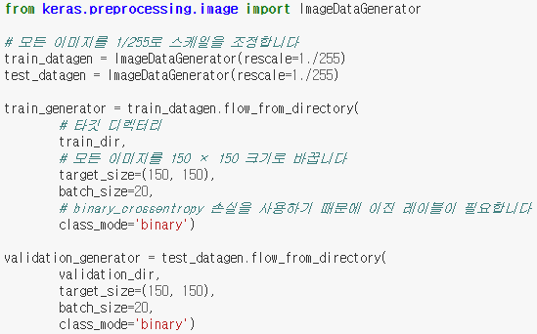
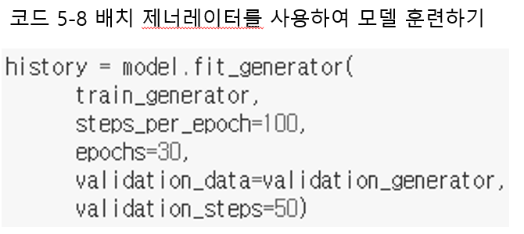
5.2 소규모 데이터셋에서 밑바닥부터 컨브넷 훈련하기
코드 5-7 ImageDataGenerator 를 사용하여 디렉터리에서 이미지 읽기

Slide 22
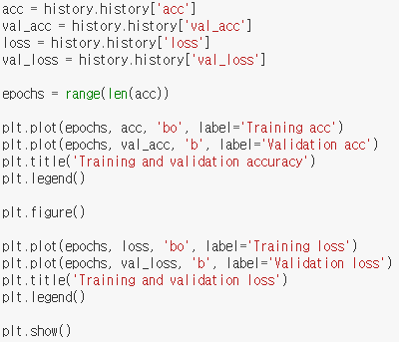
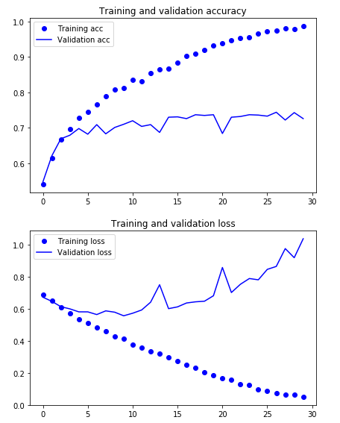
5.2 소규모 데이터셋에서 밑바닥부터 컨브넷 훈련하기
코드 5-10 훈련의 정확도와 손실 그래프 그리기
결과 : 과대적합의 특성을 보여주는 그래프가 그려짐

Slide 23
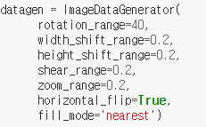
5.2 소규모 데이터셋에서 밑바닥부터 컨브넷 훈련하기
5.2.5 데이터 증식 사용하기
코드 5-11 ImageDataGenerator를 사용하여 데이터 증식 설정하기
rotation_range
랜덤하게 사진을 회전시킬 각도 범위
width_shift_range, height_shift_range
사진을 수평과 수직으로 랜덤하게 평행 이동시킬 범위
shear_range
랜덤하게 전단 변환을 적용할 각도 범위
zoom_range
랜덤하게 사진을 확대할 범위
horizontal_flip
랜덤하게 이미지를 수평으로 뒤집음
fill_mode
회전이나 가로/세로 이동으로 인해 새롭게 생성해야 할 픽셀을 채울 전략

Slide 24
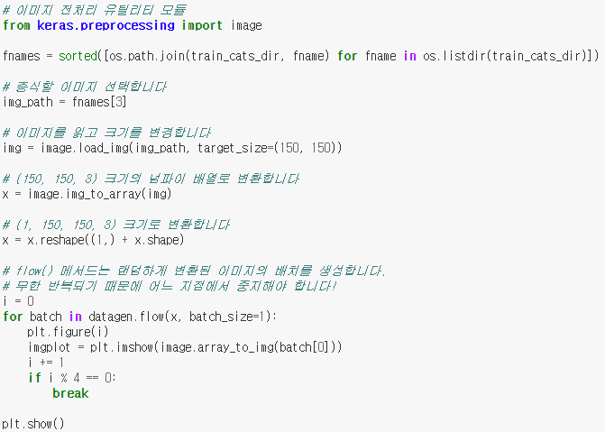
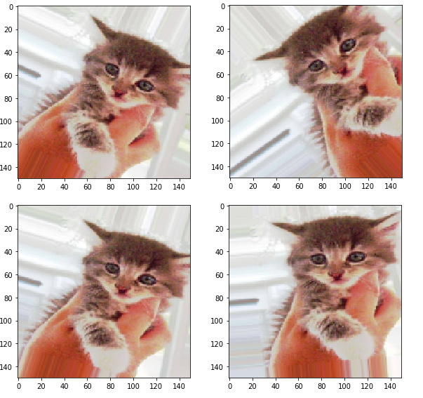
5.2 소규모 데이터셋에서 밑바닥부터 컨브넷 훈련하기
코드 5-12 랜덤하게 증식된 훈련이미지 그리기

Slide 25
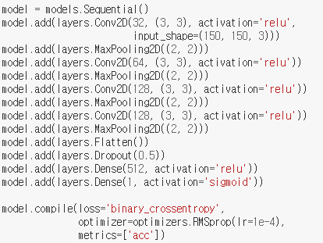
5.2 소규모 데이터셋에서 밑바닥부터 컨브넷 훈련하기
코드 5-13 드롭아웃을 포함한 새로운 컨브넷 정의하기

Slide 26
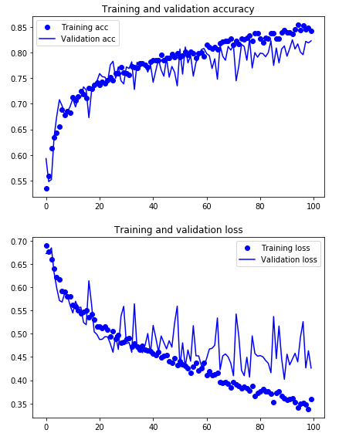
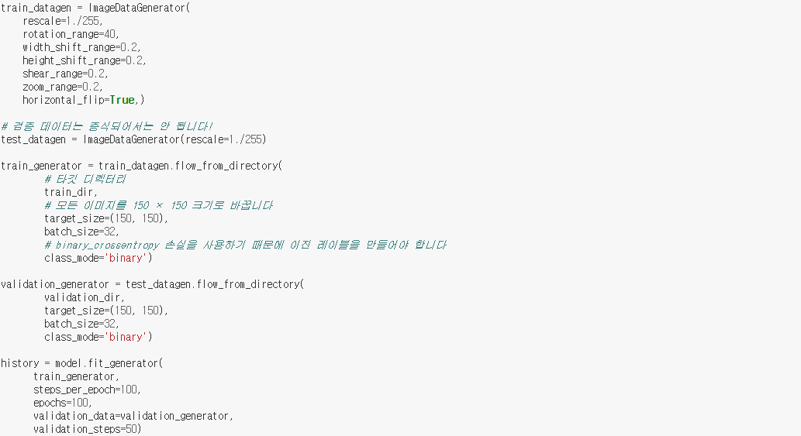
5.2 소규모 데이터셋에서 밑바닥부터 컨브넷 훈련하기
코드 5-14 데이터 증식 제너레이터를 사용하여 컨브넷 훈련하기

Slide 27
5.3 사전 훈련된 컨브넷 사용하기
이현수

Slide 28
5.3 사전 훈련된 컨브넷 사용하기
●사전훈련된 네트워크는 일반적으로 대규모 이미지 분류 문제를 위해 대량의 데이터셋에서 미리 훈련되어 저장된 네트워크.
Ex) ImageNet데이터셋(대부분 동물,생활용품)에 네트워크를 훈련 -> 가구아이템 식별 등 다른용도로 사용 가능.
● 이때 원본 데이터넷이 충분히 크고 일반적이라면 사전 훈련된 네트워크에 의해 학습된 특성의 계층 구조는 실제 세상에 대한 일반적인 모델로 효율적인 역할함.
● 5.3절에서는 ImageNet데이터셋에서 훈련된 대규모 컨브넷 VGG16사용.
-> ImageNet데이터셋(1,400만 개의 레이블된 이미지와 1,000개의 클래스로 구성)
-> VGG16 : ImageNet 데이터셋에 널리 사용되는 컨브넷 구조.
● 사전 훈련된 네트워크 사용방법 : 특성 추출, 미세 조정

Slide 29
CONTENTS
5.3.1 특성 추출
5.3.2 미세 조정
5.3.3 정리

Slide 30
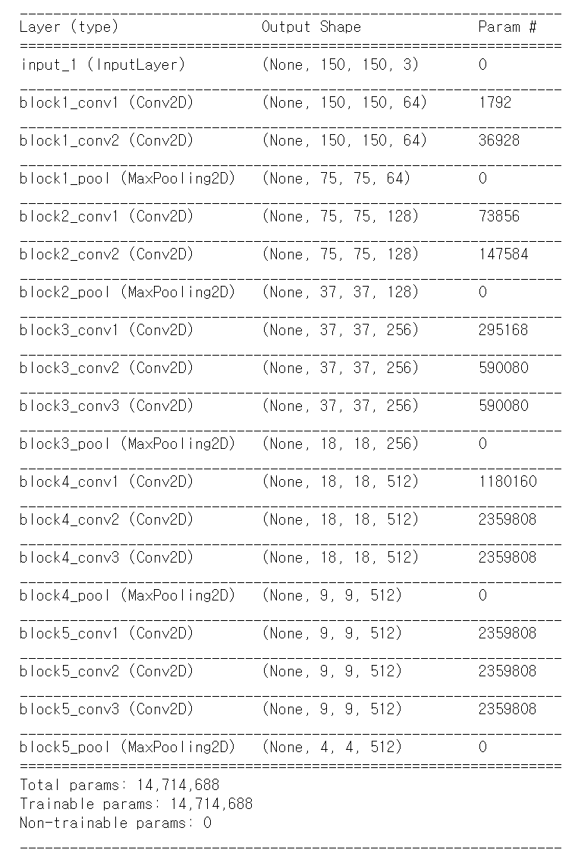
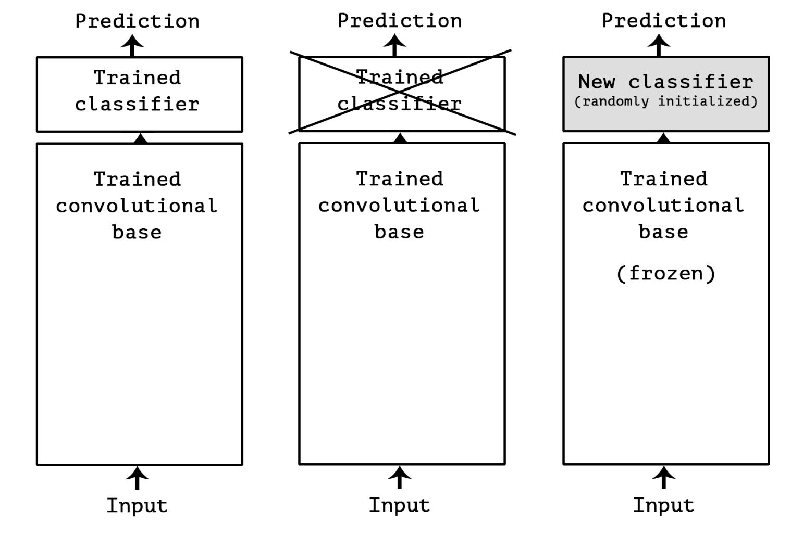
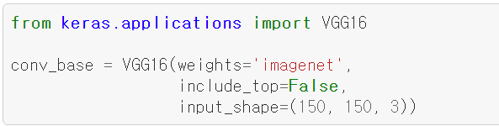
5.3.1 특성추출
● 특성추출은 사전에 학습된 네트워크의 표현을 사용해 새로운 샘플에서 흥미로운 특성을 뽑아내는 것.
새로운 분류기를 처음부터 훈련.
Q. 왜 합성곱 층만 재사용하고 완전연결 분류기는 재사용하지 않을까?
재사용이 가능하지만 권장X.
분류기에는 학습한 표현은 모델이 훈련된 클래스 집합에 특화되어 있음
● Keras.applications 모듈에서 사용 가능한 이미지 분류 모델 ▼
Xception, Inception V3, ResNet50, VGG16, VGG19, MobileNet
(모두 ImageNet 데이터셋에서 훈련)
●매개변수
Weights : 모델을 초기화할 가중치 체크포인트
Include_top : 네트워크의 최상위 완전 연결 분류기를 포함할지 지정
Input_shape : 네트워크에 주입할 이미지 텐서의 크기

Slide 31
불러온 VGG16네트워크의 최종 특성 맵의 크기는 (4,4,512). 이 특성 위에 완전 연결 층을 놓음.
1. 데이터 증식을 사용하지 않는 빠른 특성 추출
2. 데이터 증식을 사용한 특성 추출
● ImageDataGenerator를 사용해 이미지와 레이블을
넘파이 배열로 추출해 디스크에 저장.
● conv_base모델의 predic메서드를 호출해 이 이미지
에서 특성을 추출.
● 독립된 완전 연결분류기에 입력으로 사용
● 빠르고 비용이 적게듬.
● 준비된 모델(conv_base) 위에 Dense 층을 쌓아 확장.
● Conv_base 모델을 확장하고 입력데이터를 사용하여
엔드-투-엔드로 실행.
● 연산비용이 크므로 GPU를 사용해야함.
● 훨씬 느리고 비용이 많이 듬.

Slide 32
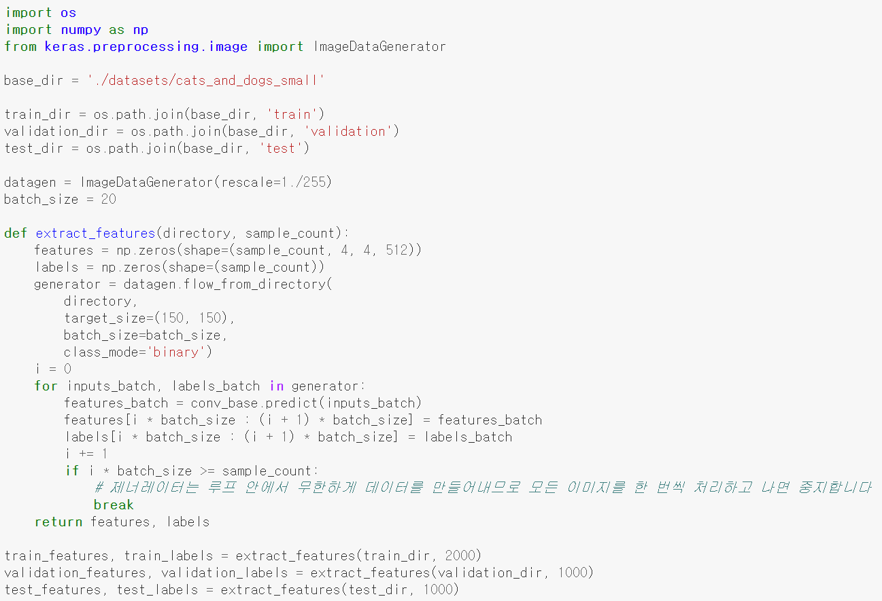
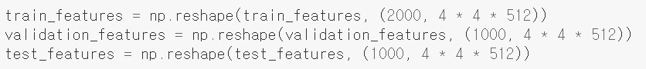
1. 데이터 증식을 사용하지 않는 빠른 특성 추출
Conv_base모델의 predict 메서드를 호출해 이미지에서 특성 추출
추출된 특성의 크기는
(samples, 4, 4, 512)
완전 연결 분류기 주입 전
(samples, 8192) 크기로 펼침.

Slide 33
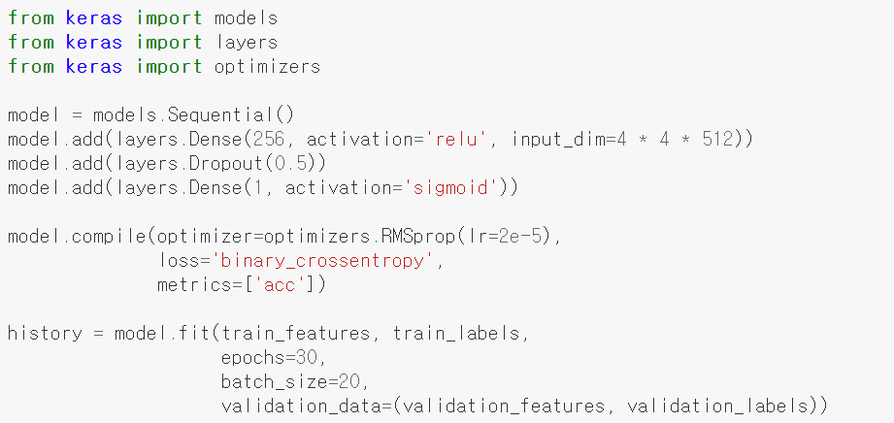
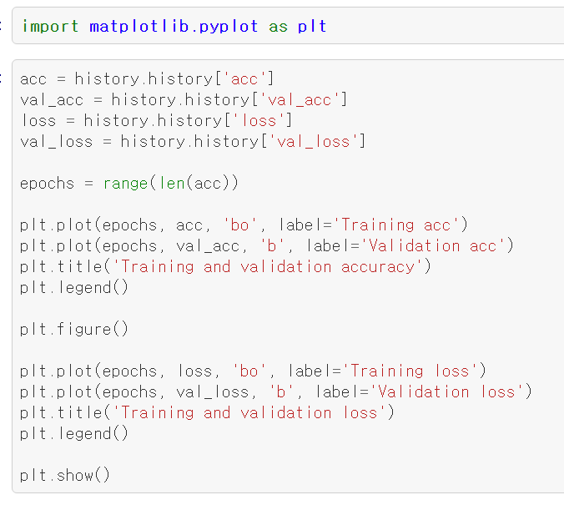
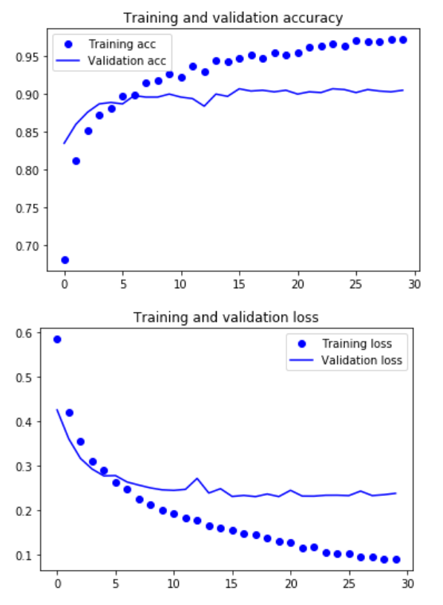
-> 완전연결 분류기 정의하고 훈련
1. 데이터 증식을 사용하지 않는 빠른 특성 추출
결과 : 약 90%의 검증 정확도
많은 비율로 드롭아웃 사용했지만 과대적합 나타남.
: 과대적합을 막기위해 필수적인 데이터 증식을 사용하지 않기 때문에

Slide 34
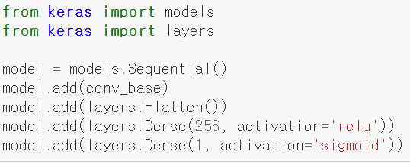
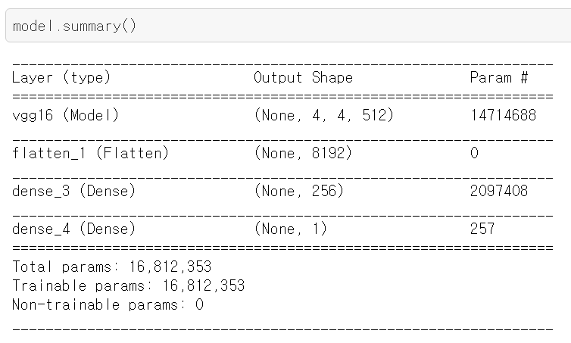
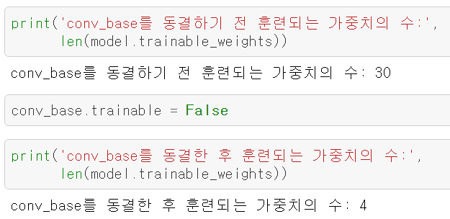
2. 데이터 증식을 사용한 특성 추출
->합성곱 기반 층 위에 완전 연결 분류기 추가
->동결(훈련하는 동안 가중치가 업데이트되지 않도록 막는다는 것)
->추가한 2개 Dense층 가중치만 훈련. 층마다 2개씩 총 4개의 텐서가 훈련

Slide 35
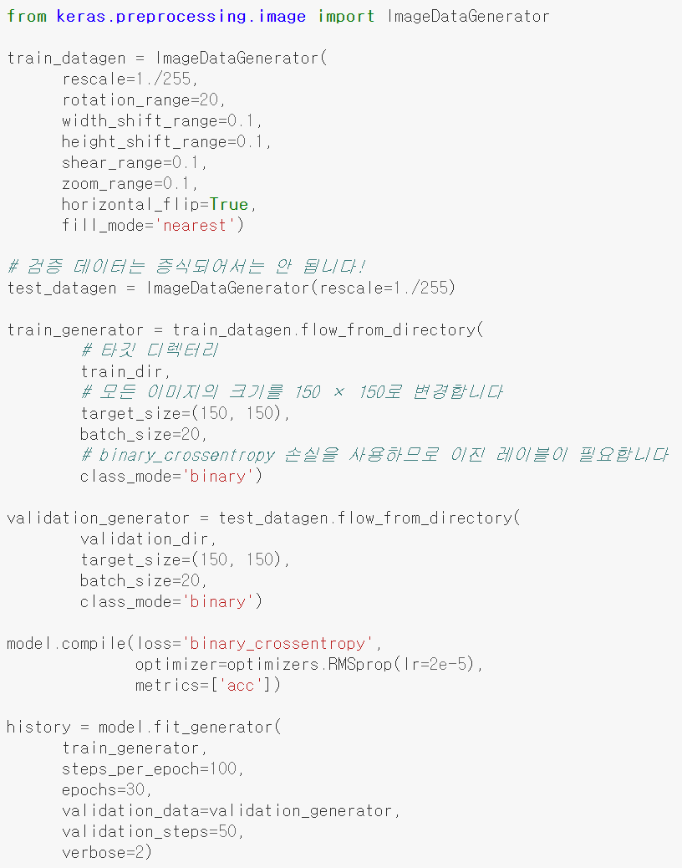
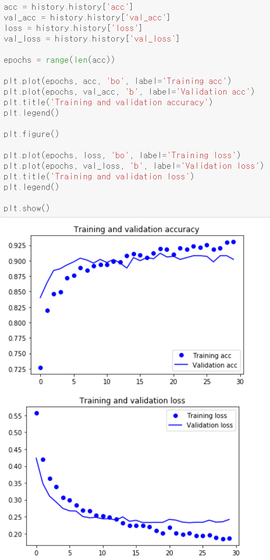
2. 데이터 증식을 사용한 특성 추출
검증 정확도가 이전의 1번방법과 비슷.
하지만 과대적합이 줄음.

Slide 36
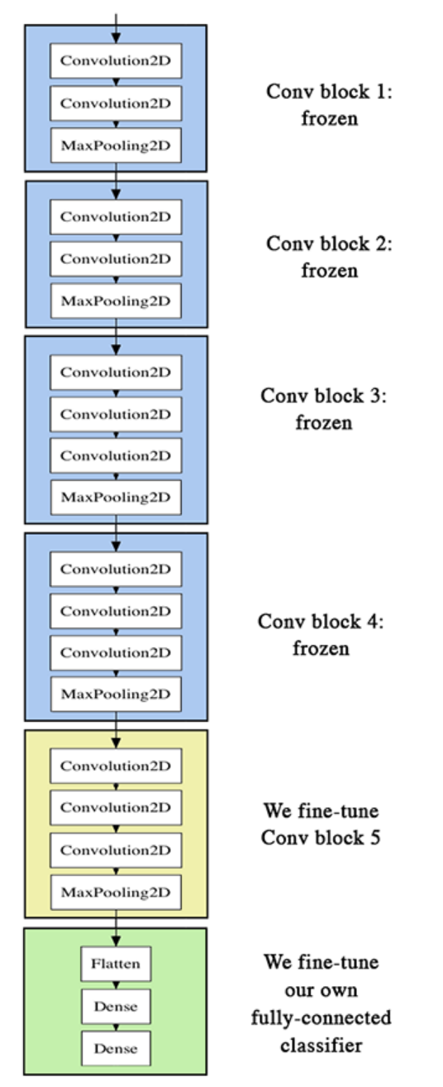
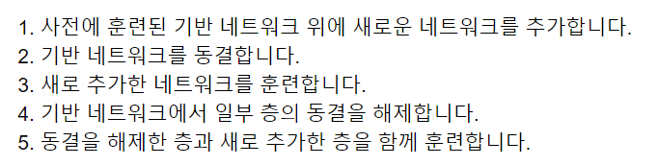
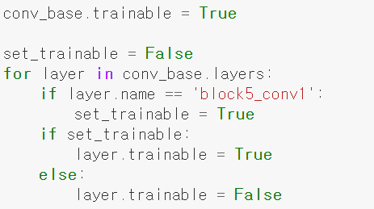
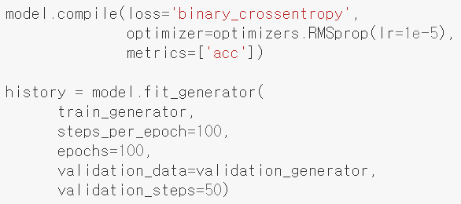
5.3.2 미세조정
미세조정은 특성 추출에 사용했던 동결 모델의 상위 층 몇 개를 동결에서 해제하고 모델에 새로 추가한 층(여기서는 완전 연결분류기)과 함께 훈련하는 것.
특정 층까지 모든 층 동결
모델 미세 조정하기

Slide 37
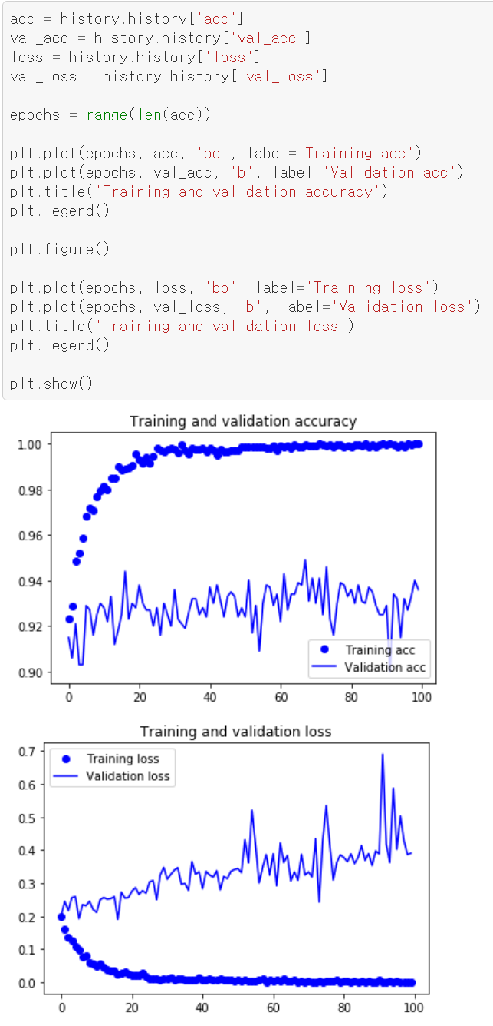
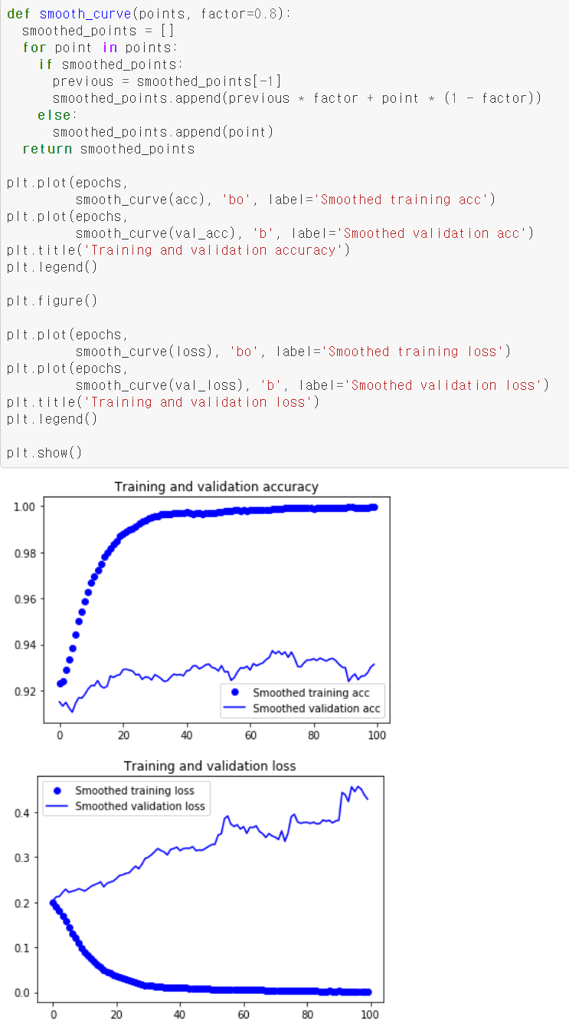

94% 정도의 테스트 정확도
검증정확도가 대략 1%이상 향상
지수이동평균->
손실곡선은
악화

Slide 38
5.3.3 정리
●컨브넷은 컴퓨터 비전 작업에 가장 뛰어난 머신 러닝 모델.
아주 작은 데이터셋에서도 처음부터 훈련해서 괜찮은 성능을 낼 수 있음.
● 작은 데이터셋에서는 과적합이 큰 문제. 데이터 증식은 이미지 데이터를 다룰 때 과대적합을 막을 수 있는 강력한 방법.
● 특성 추출 방식으로 새로운 데이터셋에 기존 컨브넷을 쉽게 재사용. 작은 이미지 데이터셋으로 작업할 때 효과적인 기법.
● 특성 추출을 보완하기 위해 미세조정을 사용. 미세조정은 기존 모델에서 사전에 학습된 표현의 일부를 새로운 문제에 적응시킴. 이 기법은 조금 더 성능을 끌어올림.

Slide 39
5.4 컨브넷 학습 시각화

Slide 40
5.4 컨브넷 학습 시각화
딥러닝 모델은 블랙박스다?
학습에서 표현된 특징들이 사람이 이해하기 쉬운 형태가 아니다.
일부 딥러닝 모델에서는 어느정도 맞으나,
컨브넷에서는 전혀 아니다.
컨브넷의 표현은 시각적인 개념을 학습한 것이므로, 시각화하기 좋다.

Slide 41
5.4 컨브넷 학습 시각화
『 사용이 편하고 유용한 세 가지 기법』
1. 컨브넷 중간층의 출력을 시각화
☞ 연속된 컨브넷 층이 입력을 어떻게 변형시키는지 이해하고 개별적인 컨브넷 필터의 의미를 파악하는데 도움이 된다.
2. 컨브넷 필터를 시각화
☞ 컨브넷의 필터가 찾으려는 시각적인 패턴과 개념이 무엇인지 상세하게 이해하는데 도움이 된다.
3. 클래스 활성화에 대한 히트맵(heatmap)을 이미지에 시각화
☞ 이미지의 어느 부분이 주어진 클래스에 속하는 데 기여했는지 이해하고 이미지에서 객체 위치를 추정(localization)하는데 도움이 된다.

Slide 42
5.4.1 중간층의 활성화 시각화하기
어떤 입력이 주어졌을 때 네트워크에 있는 여러 합성곱과 풀링층이 출력하는 특성맵을 시각화 하는 것
( 층의 출력이 활성화 함수의 출력이라서 종종 활성화(activation)라고 부른다)
네트워크에 의해 학습된 필터들이 어떻게 입력을 분해하는지 알 수 있다.

Slide 43

5.4.1 중간층의 활성화 시각화하기
사용한 모델은 고양이와 강아지를
이진 분류하는 컨브넷 모델

Slide 44



5.4.1 중간층의 활성화 시각화하기
고양이 사진 출력 ->

Slide 45

5.4.1 중간층의 활성화 시각화하기
확인하고 싶은 특성 맵을 추출하기 위해 이미지 배치를 입력으로 받아
모든 합성곱과 풀링 층의 활성화를 출력하는 keras 모델을 만든다.
입력 이미지가 들어 올 때 원본 모델의 활성화 값 반환

Slide 46

5.4.1 중간층의 활성화 시각화하기
고양이 이미지에 대한 활성화 값 출력
- 고양이 이미지에 대한 첫 번째 합성곱 층의 활성화 값
각 층의 shape

Slide 47


5.4.1 중간층의 활성화 시각화하기
☞ 첫번째 층의 활성화 중에 20번째 커널과 17번째 커널(채널)
밝은 녹색 점이 해당 채널이 감지하고 있는 부분

Slide 48


5.4.1 중간층의 활성화 시각화하기
임의의 실수인 층의 출력을 그래프로 나타내기 좋게 0~255 사이의 정수로 바꾸었다.

Slide 49

5.4.1 중간층의 활성화 시각화하기

Slide 50

5.4.1 중간층의 활성화 시각화하기

Slide 51

5.4.1 중간층의 활성화 시각화하기
→ 첫번째 층은 여러 종류의 edge detection을 모아 놓은 것으로 보이고,
초기 사진에 있는 거의 모든 정보가 유지된다.
→ 상위층으로 갈 수록 더 추상적으로 되고 시각적으로 이해하기 어려워 진다.
→ 고양이 귀, 고양이 눈 처럼 고수준 개념을 인코딩 하게 된다.
상위층의 표현은 이미지의 시각적 콘텐츠에 대한 정보가 줄어들고 이미지 클래스에 관한 정보가 점점 증가한다.
→ 비어있는 활성화가 층이 깊어짐에 따라 늘어난다.
첫번째 층에서는 모든 필터가 입력 이미지에 활성화되었지만 층이 올라가면서 활성화되지 않는 필터들이 생긴다.

Slide 52

5.4.2 컨브넷 필터 시각화하기
각 필터가 반응하는 시각적 패턴을 그리는 방법
빈 입력 이미지에서 시작해서 특정 필터의 응답을 최대화하기 위해 컨브넷 입력 이미지에 경사 상승법을 적용,
☞ 결과적으로 입력 이미지는 선택된 필터가 최대로 응답하는 이미지가 될 것이다.
특정 ConvNet 층의 한 필터 값을 최대화하는 손실 함수 정의, 활성화 값을 최대화하기 위해 입력 이미지를 변경하도록 확률적 경사 상승법 사용.

Slide 53

5.4.2 컨브넷 필터 시각화하기
경사 상승법을 구현하기 위해 모델의 입력에 대한 손실의 그래디언트 필요
☞ 케라스의 backend 모듈에 있는 gradients 함수를 사용
경사 상승법 과정을 부드럽게 하기 위해 사용하는 한 가지 기법
- 그래디언트 텐서를 L2 노름(텐서에 있는 값을 제곱합의 제곱근)으로 나누어 정규화
☞ 입력 이미지에 적용할 수정량의 크기를 항상 일정 범위 안에 놓을 수 있다

Slide 54


5.4.2 컨브넷 필터 시각화하기
입력 이미지에 대해 손실 텐서와 그래디언트 텐서 계산
케라스 백엔드 함수를 사용하여 처리
iterate는 넘파이 텐서(크기가 1인 텐서의 리스트)를 입력
손실과 그래디언트 두 개의 넘파이텐서 반환
파이썬 루프를 만들어 확률적 경사 상승법 구성

Slide 55

5.4.2 컨브넷 필터 시각화하기
결과 이미지 텐서는 (1, 150, 150, 3) 크기의 부동 소수 텐서이다.
이 텐서의 값은 [0, 255] 사이의 정수가 아니다.
따라서 출력 가능한 이미지로 변경하기 위해 후 처리할 필요가 있다.

Slide 56

5.4.2 컨브넷 필터 시각화하기
코드를 모아서 층의 이름과 필터 번호를 입력으로 받는 함수
( 이 함수는 필터 활성화를 최대화하는 패턴을 이미지 텐서로 출력)

Slide 57

5.4.2 컨브넷 필터 시각화하기
block3_conv1 층의 필터 0은 물방울 패턴에 반응

Slide 58

5.4.2 컨브넷 필터 시각화하기
모든 층에 있는 필터 시각화
각 층에서 처음 64개의 필터만 사용하여 합성곱 블럭의 첫 번째 층
(block1_conv1, block2_conv1, block3_conv1, block4_conv1, block5_conv1)
64 × 64 필터 패턴의 8 × 8 그리드로 정렬. 각 필터 패턴 사이에 검은 색 마진을 약간 둔다.

Slide 59



5.4.2 컨브넷 필터 시각화하기

Slide 60
5.4.2 컨브넷 필터 시각화하기
모델에 있는 첫 번째 층(block1_conv1)의 필터는 간단한 대각선 방향의
에지와 색깔(또는 어떤 경우에 색깔이 있는 에지)을 인코딩한다
block2_conv1의 필터는 에지나 색깔의 조합으로 만들어진 간단한 질감을 인코딩한다.
더 상위 층의 필터는 깃털, 눈, 나뭇잎 등과 같은 자연적인 이미지에서 찾을 수 있는 질감을 닮아 가기 시작한다.

Slide 61
5.4.3 클래스 활성화의 히트맵 시각화하기
히트맵 시각화
: 이미지의 어느 부분이 컨브넷의 최종 분류 결정에 기여하는지 이해하는데 유용
분류에 실수가 있는 경우,
컨브넷의 결정과정을 디버깅하는데 도움,
이미지에 특정 물체가 있는 위치를 파악하는데 사용
이러한 종류의 기법을 클래스 활성화 맵(Class Activation Map, CAM) 시각화라고 한다.
(Grad-CAM : Visual Explannations from Deep Networks via Gradient-based Localization에서 사용된 기법)

Slide 62

5.4.3 클래스 활성화의 히트맵 시각화하기
입력 이미지가 주어지면 합성곱 층에 있는 특성 맵의 출력 추출
그 다음, 특성 맵의 모든 출력 채널에 대한 클래스의 그래디언트 평균을 곱한다.
☞ '입력 이미지가 각 채널을 활성화하는 정도'에 대한 공간적인 맵을
'클래스에 대한 각 채널의 중요도'로 가중치를 부여하여
'입력 이미지가 클래스를 활성화하는 정도'에 대한 공간적인 맵을 만드는 것

Slide 63

5.4.3 클래스 활성화의 히트맵 시각화하기
초원을 걷는 어미와 새끼 아프리카 코끼리의 이미지 적용
(크리에이티브 커먼즈(Creative Commons) 라이선스)

Slide 64

5.4.3 클래스 활성화의 히트맵 시각화하기
이 이미지를 VGG16 모델이 인식할 수 있도록 변환
keras.applications.vgg16.preprocess_input 함수에 규칙에 따라 전처리
224 × 224 크기의 이미지에서 훈련
이미지를 로드해서 224 × 224 크기로 변경
→ 넘파이 float32 텐서로 바꾼 다음
→ 전처리 함수 적용

Slide 65

5.4.3 클래스 활성화의 히트맵 시각화하기
이미지에서 사전 훈련된 네트워크를 실행
예측 벡터를 이해하기 쉽게 디코딩
이 이미지에 대한 상위 세 개의 예측 클래스는 다음과 같습니다.
아프리카 코끼리 (92.5% 확률)
코끼리(tusker) (7% 확률)
인도 코끼리 (0.4% 확률)

Slide 66

5.4.3 클래스 활성화의 히트맵 시각화하기
예측 벡터에서 최대로 활성화된 항목은
'아프리카 코끼리' 클래스에 대한 386번 인덱스
→ 네트워크는 이 이미지는 아프리카 코끼리를 담고 있다고 인식

Slide 67

5.4.3 클래스 활성화의 히트맵 시각화하기
Grad-CAM 처리
→ 이미지에서 가장 아프리카 코끼리 같은 부위를 시각화하기 위해

Slide 68


5.4.3 클래스 활성화의 히트맵 시각화하기
시각화를 위해 히트맵을 0과 1 사이로 정규화

Slide 69

5.4.3 클래스 활성화의 히트맵 시각화하기

Slide 70

5.4.3 클래스 활성화의 히트맵 시각화하기
강하게 활성화된 코끼리 새끼의 귀
→ 네트워크가 아프리카 코끼리와 인도 코끼리의 차이를 구분하는 방법
왜 네트워크가 이 이미지에 아프리카 코끼리가 있다고 생각하는가?
아프리카 코끼리가 사진 어디에 있는가?

Slide 71
6장
텍스트와 시퀀스를 위한 딥러닝

Slide 72
CONTENTS
6.1 텍스트 데이터 다루기
6.2 순환 신경망 이해하기
6.3 순환 신경망의 고급 사용법
6.4 컨브넷을 사용한 시퀀스 처리

Slide 73
6.1 텍스트 데이터 다루기

Slide 74
텍스트 데이터
-단어의 시퀀스나 문자의 시퀀스로 이해
-문서 분류, 감성 분석, 저자 식별, 질문 응답 등의 어플리케이션에 적합
텍스트 벡터화
-입력 데이터로 텍스트 원본을 사용하지 못하기 때문에 수치형 텐서로 변환 필요
텍스트를 단어나 문자로 나누고 하나의 벡터로 변환
-텍스트를 나누는 이런단위는 토큰이라 하고, 이러한 나누는 작업은 토큰화
텍스트
“The cat sat on the mat.”
토큰
“the”, ”cat”, “sat”, “on”, “the”, “mat”, “.”
토큰의 벡터 인코딩
0.0 0.0 0.4 0.0 0.0 1.0 0.0
0.5 1.0 0.5 0.2 0.5 0.5 0.0
1.0 0.2 1.0 1.0 1.0 0.0 0.0

Slide 75
단어와 문자의 원-핫 인코딩
-케라스에서의 텍스트데이터를 변환해주는 유틸리티를 사용
from keras.preprocessing.text import Tokenizer
samples = [‘The cat sat on the mat.’ , ‘The dog ate my homework.’]
tokenizer = Tokenizer(num_words = 1000) #1000개의 단어만선택하도록 객체
tokenizer.fit_on_texts(samples) #단어의 인덱스 구축
sequences = tokenizer.texts_to_sequences(samples)
#문자열->정수인덱스의 리스트로 변환
one_hot_results = tokenizer.texts_to_matrix(samples, mode=‘binary’)
#직접 원-핫 이진 벡터 표현을 얻을 수 있습니다.
word_index = tokenizer.word_index
#계산된 단어 인덱스를 구합니다.
print(‘%s개의 고유한 토큰을 찾았습니다.’ % len(word_index))

Slide 76
원-핫 해싱
-어휘 사전에 고유한 토큰수가 너무커서 모두 다루기 어려울때 사용하는 기법
samples = [‘The cat sat on the mat.’ , ‘The dog ate my homework.’]
dimensionaly = 1000 #단어를 크기가 1000인 벡터로 저장
max_length = 10
Results = np.zeros((len(samples), max_length, dimensionality))
for i, samples in enumerate(samples):
for j, word in list(enumerate(sample.split()))[:max_lenth]:
index = abs(hash(word)) % dimensionality
#단어를 해싱하여 0과 1000 사이의 랜덤한 정수 인덱스로변환
results[ i, j, index] = 1.

Slide 77
6.2 순환 신경망 이해하기

Slide 78
순환 신경망(RNN)
시퀀스의 원소를 순회하면서 지금까지 처리한 정보를 상태(state)에 저장한다.
의사코드로 표현한 RNN
state_t = 0 #타임스텝 t의 상태입니다.
for input_t in input_sequence: #시퀀스의 원소를 반복합니다.
output_t = f(input_t, state_t)
state_t = output_t #출력은 다음 반복을 위한 상태가된다.
출력
RNN
순환연결
입력

Slide 79
LSTM과 GRU 층 이해하기
RNN은 이론적으로 시간 t에서 이전의 모든 타임스텝의 정보를 유지할 수 있는데,
실제로는 긴 시간에 걸친 의존성은 학습할 수 없는 것이 문제다.
이러한 그래디언트 소실 문제를 해결하기 위해 고안된 방법이 lstm 과 gru 층이다.
케라스에서 LSTM 층 사용하기
from keras.layers import LSTM
Model = Sequential()
Model.add(Embedding(max_features, 32))
Model.add(LSTM(32))
Model.add(Dense(1, activation=‘sigmoid’))
Model.compile(optimizer = ‘rmsprop’,
loss = ‘binary_crossentropy’,
metrics = [‘acc’])
history = model.fit(input_train, y_train,
epochs = 10,
batch_size = 128,
validation_split = 0.2)

Slide 80
정리
-RNN이 무엇이고 동작하는 방법
-LSTM이 무엇이고 긴 시퀀스에서 RNN보다 더 잘 작동하는 이유
-케라스의 RNN 층을 사용하여 시퀀스 데이터를 처리하는 방법
p.s // 사실 6.1~6.2장에 예제 코드가 많이 생략되었는데 작성자의 개인 사정으로 인해
예제 코드를 깃허브를 통해 받을 수 없는 상황이여서 내용이 많이 부실한 점
죄송합니다.

Slide 81
6.3 순환 신경망의 고급 사용법
D팀 이지상

Slide 82
순환 신경망의 성능과 일반화 능력을 향상시키기 위한 세가지 고급기술
순환 드롭아웃(recurrent dropout): 순환 층에서 과대적합을 방지하기 위해 케라스에 내장되어 있는 드롭아웃을 사용합니다. -> 복잡하게 설계된 신경망은 과적합( 학습 데이터에 대해 과하게 학습하여 실제 데이터에 대한 오차가 증가하는 현상)이 발생할 수 있으므로 복잡한 신경망의 뉴런의 연결을 임의로 삭제하는 것입니다.
스태킹 순환 층(stacking recurrent layer): 네트워크의 표현 능력(representational power)을 증가시킵니다(그 대신 계산 비용이 많이 든다). ->layer(층)을 늘리거나 층의 유닛수를 늘려 네트워크를 더 강력하게 만드는 것.
양방향 순환 층(bidirectional recurrent layer): 순환 네트워크에 같은 정보를 다른 방향으로 주입하여 정확도를 높이고 기억을 좀 더 오래 유지시킵니다. -> 단방향 순환층이 놓치기 쉬운 패턴을 감지할 수 있음.

Slide 83
6.3.1 기온 예측 문제
날씨 시계열 데이터셋 사용 ->시계열 데이터란 일정시간 간격으로 배치된 데이터들의 수열, 쉽게 말해서 데이터가 시간적 순서를 가진다는 의미
독일 예나(Jena)시에 있는 막스 플랑크 생물지구화학 연구소의 지상 관측소에서 수집한 것
수년간에 걸쳐 기온, 기압, 습도, 풍향 등 14개의 관측치가 10분마다 기록되어 있음

Slide 84

날씨 데이터셋 조사
날짜, 기압 등 14개의 날씨정보를 확인 할 수 있음
총 데이터 개수(출력된 줄 수)
->42551

Slide 85

전체 온도 데이터셋 확인
데이터 파싱하기(원하는 형식의 데이터로 변환하는것)->데이터를 넘파이 배열로 바꿔야됨
Matplotlib 라이브러리로 데이터셋 전체 기간의 온도 그래프 확인

Slide 86


데이터셋의 처음 10일간의 온도
기간을 좁혀 처음 10일간 온도데이터만 그래프로 표현
10분마다 데이터가 기록되므로 하루(24시간)에 총 144개의 데이터 포인트가 있음->10일이면 1440개의 데이터포인트
일별 주기성 확인 가능
추운 겨울 중 10일

Slide 87
6.3.2 데이터 준비
이 문제의 정확한 정의
-> lookback 타임스텝만큼 이전으로 돌아가서 매 steps 타임스텝마다 샘플링
이 데이터를 바탕으로 delay타임스텝 이후의 온도를 예측
lookback = 1440 : 10일전 데이터로 돌아간다는 뜻
2. steps = 6 : 1시간마다 데이터 포인트 하나를 샘플링
3. delay = 144 : 24시간이 지난 데이터가 타깃이 됨.

Slide 88

데이터 정규화
신경망에 주입할 수 있는 형태로 데이터를 전처리
14개 데이터의 각 시계열 특성범위가 다르므로 개별적 정규화 필요
-> 비슷한 범위를 가진 작은값으로 바꿈
각 시계열 특성에 대해 평균을 빼고 표준편차로 나누어 전처리
처음 20만개의 데이터를 훈련데이터로 사용 할 것

Slide 89

제네레이터 함수
float_data 배열을 받아 과거 데이터의 배치와 미래 타깃 온도를 추출하는 파이썬 제네레이터 생성
이 제네레이터 함수는 (sample, targets) 튜플을 반복적으로 반환
Sample은 입력데이터로 사용할 배치, targets는 이에 대응되는 타깃온도의 배열

Slide 90
함수의 매개변수
data : 정규화한 부동소수 데이터로 이루어진 원본 배열
lookback : 입력으로 사용하기 위해 거슬러 올라갈 타임스텝
delay : 타깃으로 사용할 미래의 타임스텝
min_index와 max_index: 추출할 타임스텝의 범위를 지정하기위한 data 배열의 인덱스
suffle : 샘플을 섞을지, 시간순서대로 추출할지 결정
batch size : 배치의 샘플 수
step : 데이터를 샘플링할 타임스텝 간격->1시간에 하나의 데이터포인트추출을 위해 6으로 지정

Slide 91

훈련, 검증, 테스트 제네레이터 준비
제네레이터 함수를 사용하여 훈련, 검증, 테스트 제네레이터 준비
훈련용 제네레이터는 처음 20만개
검증용 제네레이터는 그 다음 10만개
테스트용 제네레이터는 나머지

Slide 92
6.3.3 상식 수준의 기준점
온도 예측 문제를 풀기 전 간단한 상식 수준의 해법시도 -> 정상 여부 확인 용도로 고수준 머신러닝 모델이라면 뛰어넘어야 할 기준점을 만듬
해결책이 없는 새로운 문제를 다루어야 할 때 유용
온도 시계열 데이터는 연속성이 있고 일자별로 주기성을 가진다고 가정할 수 있으므로 오늘의 온도는 내일의 온도와 비슷할 가능성이 높음->평균 절댓값 오차로 평가

Slide 93

상식적인 기준 모델의 MAE 계산 후 섭씨로 변환
출력된 MAE는 약 0.29
0.29에 표준편차를 곱하면 섭씨 약 2.57도

Slide 94
6.3.4 기본적인 머신 러닝방법
상식 수준의 기준점을 세워놓는 것과 비슷하게 복잡한 모델을 시도하기 전에 간단하고 손쉽게 만들 수있는 머신러닝 모델을 먼저 만듬
더 복잡한 방법을 도입하는 근거가 마련됨->실제적인 이득을 얻는 효과

Slide 95

머신러닝 모델 훈련하고 평가
Flatten 레이어와 2개의 Dense 레이어층을 통과시키는 완전 연결네트워크, 손실함수는 MAE
상식 수준의 방법에서 사용한 것과 동일한 데이터,지표를 사용했으므로 결과 비교가능

Slide 96

결과 그래프 확인
일부 검증손실은 안정적이지 못함
기준 모델의 성능을 앞지르기 쉽지않음 -> 기준모델의 오차값(0.29)보다 크게 나옴
기준모델은 우리가 적용한 상식이 많이 포함되어 있지만, 머신러닝 모델은 그렇지않음

Slide 97
6.3.5 첫 번째 순환 신경망
첫 번째 완전연결 네트워크(간단한 머신러닝 모델)는 잘 작동하지 않음
시간개념을 잃어버리지 않게 입력데이터(시퀀스 데이터)를 그대로 사용
시퀀스데이터에 잘 들어맞는 순환 시퀀스 처리모델 사용->데이터 포인터의 시간순서 사용

Slide 98


GRU를 사용한 모델 훈련, 평가
GRU는 순환 신경망으로서 LSTM과 같은 원리로 작동하지만 조금 더 간결하고 계산 비용이 덜듬->그래서 LSTM보다 학습능력이 높지 않을 수 있음
시퀀스를 펼쳐서 처리하는 완전연결 네트워크(간단한 머신러닝모델)보다 순환 네트워크가 순서있는 데이터를 처리하는데 더 적합
학습결과 상식 수준의 모델의 성능을 크게 뛰어넘음 ->새로운 검증 MAE는 0.265이하(과대적합 시작하는 곳)이고 섭씨로 복원하면 2.35도 초기 에러 2.57도 보다 적음

Slide 99
6.3.6 과대적합을 감소하기 위해 순환 드롭아웃 사용하기
드롭아웃이없는 GRU를 사용하여 훈련했을 때 과적합 발생 -> 훈련데이터를 층에 주입할때 데이터에 있는 우연한 상관관계를 깨트리기 위해 입력 층의 유닛을 랜덤하게 끄는 기법인 드롭아웃 사용
순환 층 이전에 드롭아웃을 적용하면 학습에 더 방해되는 것으로 오랫동안 알려져있었으나 동일한 드롭아웃 마스크를 모든 타임스텝에 적용하는 것으로 해결

Slide 100


드롭아웃 적용한 GRU를 사용한 모델 훈련, 평가
케라스에 있는 모든 순환 층은 2개의 드롭아웃 매개변수를 가짐
dropout : 층의 입력에 대한 드롭아웃 비율 을 정하는 부동 소수 값
recurrent_dropout : 순환 상태의 드롭아웃 비율을 정함
과적합 발생 안함
평가점수는 안정적이지만 이전보다 나아지지는 않음

Slide 101
6.3.7 스태킹 순환 층
과적합은 없지만 성능상 문제가 있는 것 같으므로 네트워크의 용량을 늘려야 함->드롭아웃을 사용하여 과적합을 줄이는 과정을 거쳤다 가정하고 충분한 과적합이 일어날 때까지 네트워크의 용량을 늘리는 것이 좋음
네트워크의 용량을 늘리려면 일반적으로 각 신경망 층에 있는 유닛의 수를 늘리거나 층을 추가하여야 함

Slide 102


드롭아웃 적용 & 스태킹한 GRU모델 훈련,평가
케라스에서 순환 층을 차례대로 쌓으려면 모든 중간층은 마지막 타입스텝 출력만 아니고 전체 시퀀스를 출력해야함 ->return_sequences=True 로 설정
충분한 과적합을 만들지 못했기 때문에 검증 손실을 향상하기 위해 층의 크기를 늘릴 수있으나 비용이 많이 소모됨
층을 추가한 만큼 도움이 되지 않았으므로 네트워크의 용량을 늘리는 것이 도움이 되지않는 것을 알 수 있음.

Slide 103
6.3.8 양방향 RNN 사용하기
양방향 RNN은 순환신경망의 한 변종 특정 작업에서 기본 RNN보다 좋은 성능을 나타냄
양방향 RNN은 시간순서에 민감하다는 성질을 사용하여 각 RNN은 입력 시퀀스를 한방향으로 처리한 후 각표현을 합친다.
단방향 RNN이 놓치기 쉬운 패턴을 감지함

Slide 104


거꾸로 뒤집힌 시퀀스로 훈련된 GRU네트워크 사용
시간의 반대 방향으로 입력 시퀀스를 처리하면 만족할만한 성능이 나올까?
해야할 일은 입력 시퀀스를 시간 차원을 따라 거꾸로 생성하는 데이터 제네레이터를 만드는 것 -> 제네레이터 함수 마지막 줄을
yield samples[:, ::-1, :], targets로 바꿈
순서를 뒤집은 GRU는 상식수준의 기준점보다도 성능이 낮음->시간순서대로 처리하는 것이 중요

Slide 105


양방향 LSTM훈련, 평가 양방향 GRU 훈련,평가
양방향 순환층이 단방향보다 성능이 조금 더높음, 양방향이 변수가 2배 많기 때문에 단방향보다 일찍 과적합 됨 ->규제 추가하면 양방향이 더 적합
모든 예측 성능은 시간 순서대로 처리하는 네트워크의 절반에서옴
시간 반대 순서로 처리하는 절반은 이런작업에 성능이 매우 좋지않기 때문(최근 정보가 오래 전 정보보다 훨씬 더 중요)

Slide 106
6.3.9 더 나아가서
온도 예측 문제의 성능을 향상하기 위해 시도해 볼수 있는 많은 것
1. 스태킹한 각 순환층의 유닛수를 조정합니다.
2. RMSprop 옵티마이저가 사용한 학습률을 조정합니다.
3. GUR대신 LSTM층을 사용합니다
4. 순환 층위에 완전연결된 회귀층(유닛 수가 많은 Dense)을 사용합니다.
5. 최종적으로 최선의 모델을 테스트세트에서 확인

Slide 107
6.3.10 정리
새로운 문제를 해결할 때는 선택한 지표에서 상식 수준의 기준점을 설정하는 것이 좋음->기준점이 없으면 실제로 향상되었는지 알 수 없기 때문
계산 비용을 추가할지 판단하기 위해 비용이 비싼모델 전에 간단한 모델 시도
시간순서가 중요한 데이터가 있으면 순환 층이 적합
순환 네트워크에 드롭아웃을 사용하려면 일정한 드롭아웃 마스크와 순환 드롭아웃 마스크를 사용해야 함
스태킹 RNN은 단일 RNN보다 강력한 표현 능력을 제공하지만 계산비용이 많이 들수 있음
양방향 RNN은 최근정보가 오래된 것보다 훨씬 의미 있는 시퀀스 데이터에는 잘 작동하지 않음

Slide 108
6.4 컨브넷을 사용한 시퀀스 처리
D팀 이지상

Slide 109
6.4.1 시퀀스 데이터를 위한 1D 합성곱 이해하기
1D 컨브넷은 특정 시퀸스 처리 문제에서 RNN과 견줄 만함-> 일반적으로 계산비용이 쌈
전형적으로 팽창된 커널과 함께 사용
텍스트 분류나 시계열 예측 같은 간단한 문제에서 RNN을 대신하여 빠르게 처리 가능

Slide 110

1D 합성곱 작동방식
커널의 사이즈가 2인경우 옆의 그림과 같이 높이가 2, 너비는 임베딩 벡터의 차원인 커널이 사용됨
2D와는 달리 오른쪽으로는 움직일 공간이 없음, 아래쪽으로만 이동가능

Slide 111

6.4.2 시퀀스 데이터를 위한 1D 풀링
1D 풀링 연산은 2D 풀링 연산과 동일
입력에서 1D패치를 추출하고 최댓값(최대 풀링)을 출력하거나 평균(평균 풀링)값을 출력

Slide 112


6.4.3 1D 컨브넷 구현
케라스에서 1D 컨브넷은 Conv1D층을 사용
이 1D 컨브넷을 만들어 IMDB 감성 분류문제에 적용 -> 순환네트워크(예를들어 LSTM)보다 빠르고 경제적일 수 있음

Slide 113


6.4.4 CNN과 RNN을 연결하여 긴 시퀀스 처리하기
온도 예측 문제에 1D 컨브넷 적용->순서를 감지해야 좋은 예측 가능
이전에 정의한 float_data, train_gen, val_gen, val_steps 사용
현실적으로 긴 시퀀스를 다룰 때 도움이 됨->성능은 나아지지않았지만, 비용이 적게듬

Slide 114
6.4.5 정리
1D 컨브넷은 시간에 따른 패턴을 잘 처리함, 특정 자연어 처리 같은 일부 문제에 RNN을 대신할 수 있음
전형적으로 1D 컨브넷은 2D컨브넷과 비슷하게 구성
RNN으로 아주 긴 시퀀스를 처리하려면 계산 비용이 많이듬-> 1D 컨브넷은 비용이 적게 들어 시퀀스 길이를 줄이고 RNN이 처리할 유용한 표현을 추출해 줌

Slide 115
감사합니다

